Slide 1

БЕЛОРУССКИЙ ГОСУДАРСТВЕННЫЙ УНИВЕРСИТЕТ
Факультет прикладной математики и информатики
Кафедра информационных систем управления
Полочанина Евгения Денисовна
СИНТЕЗ ИЗОБРАЖЕНИЙ ПРИ ПОМОЩИ ГЕНЕРАТИВНО-СОСТЯЗАТЕЛЬНЫХ СЕТЕЙ
Научный руководитель:
Конах В.В.,
старший преподаватель кафедры ИСУ
Минск
2019

Slide 2
Цели и задачи
Цель: изучить принципы построения генеративно-состязательных сетей (GAN)
Задачи:
разработать генеративно-состязательную сеть для синтеза изображений на основе набора данных MNIST;
проверить эффективность разработанной сети на наборах данных Fashion MNIST и CIFAR-10;
сравнить полученные результаты с результатами открытой реализации*.
* Keras-GAN – https://github.com/eriklindernoren/Keras-GAN/blob/master/acgan/acgan.py

Slide 3
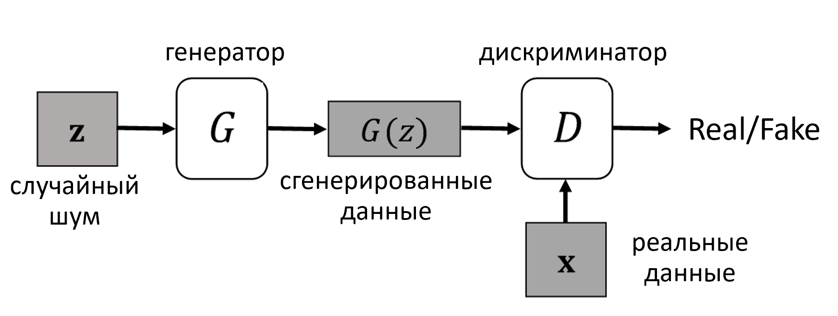
Оригинальная архитектура GAN

Slide 4
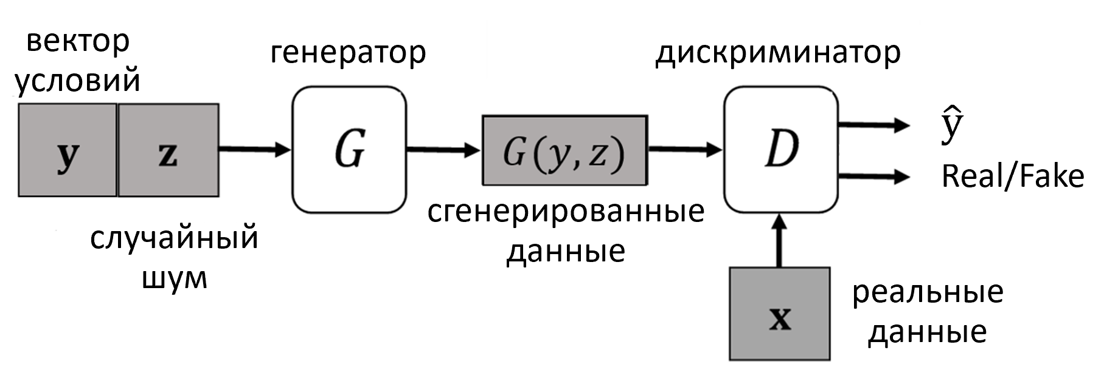
Глубокая свёрточная GAN со вспомогательным классификатором

Slide 5
Улучшения
изменена структура сети (количество слоёв, количество и размер фильтров в свёрточных слоях);
два шага обучения генератора на один шаг обучения дискриминатора;
добавлена случайность в процесс обучения (прореживание в слоях и случайный шум в метках);
применены некоторые эвристики.

Slide 6
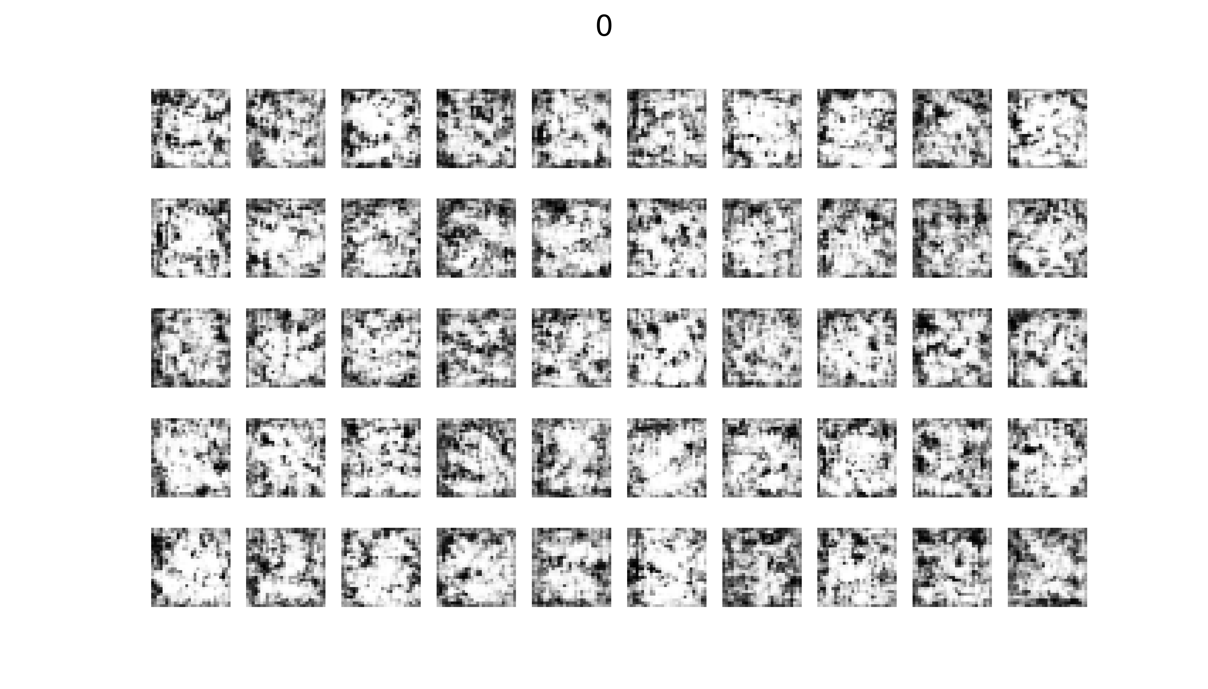
Процесс обучения на наборе данных MNIST

Slide 7
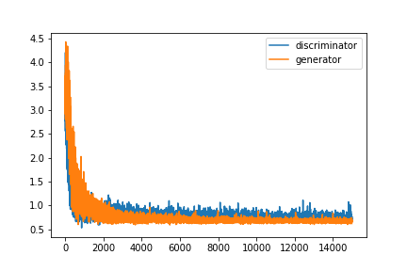
График функций потерь генератора и дискриминатора

Slide 8
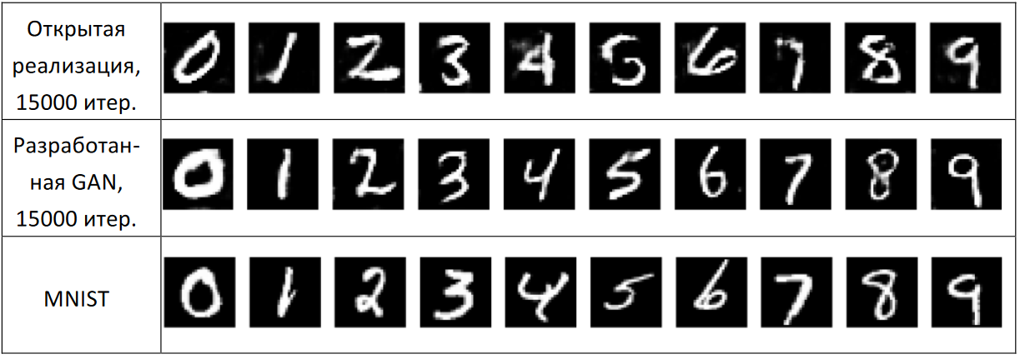
Сравнение сгенерированных и реальных изображений на наборе данных MNIST

Slide 9
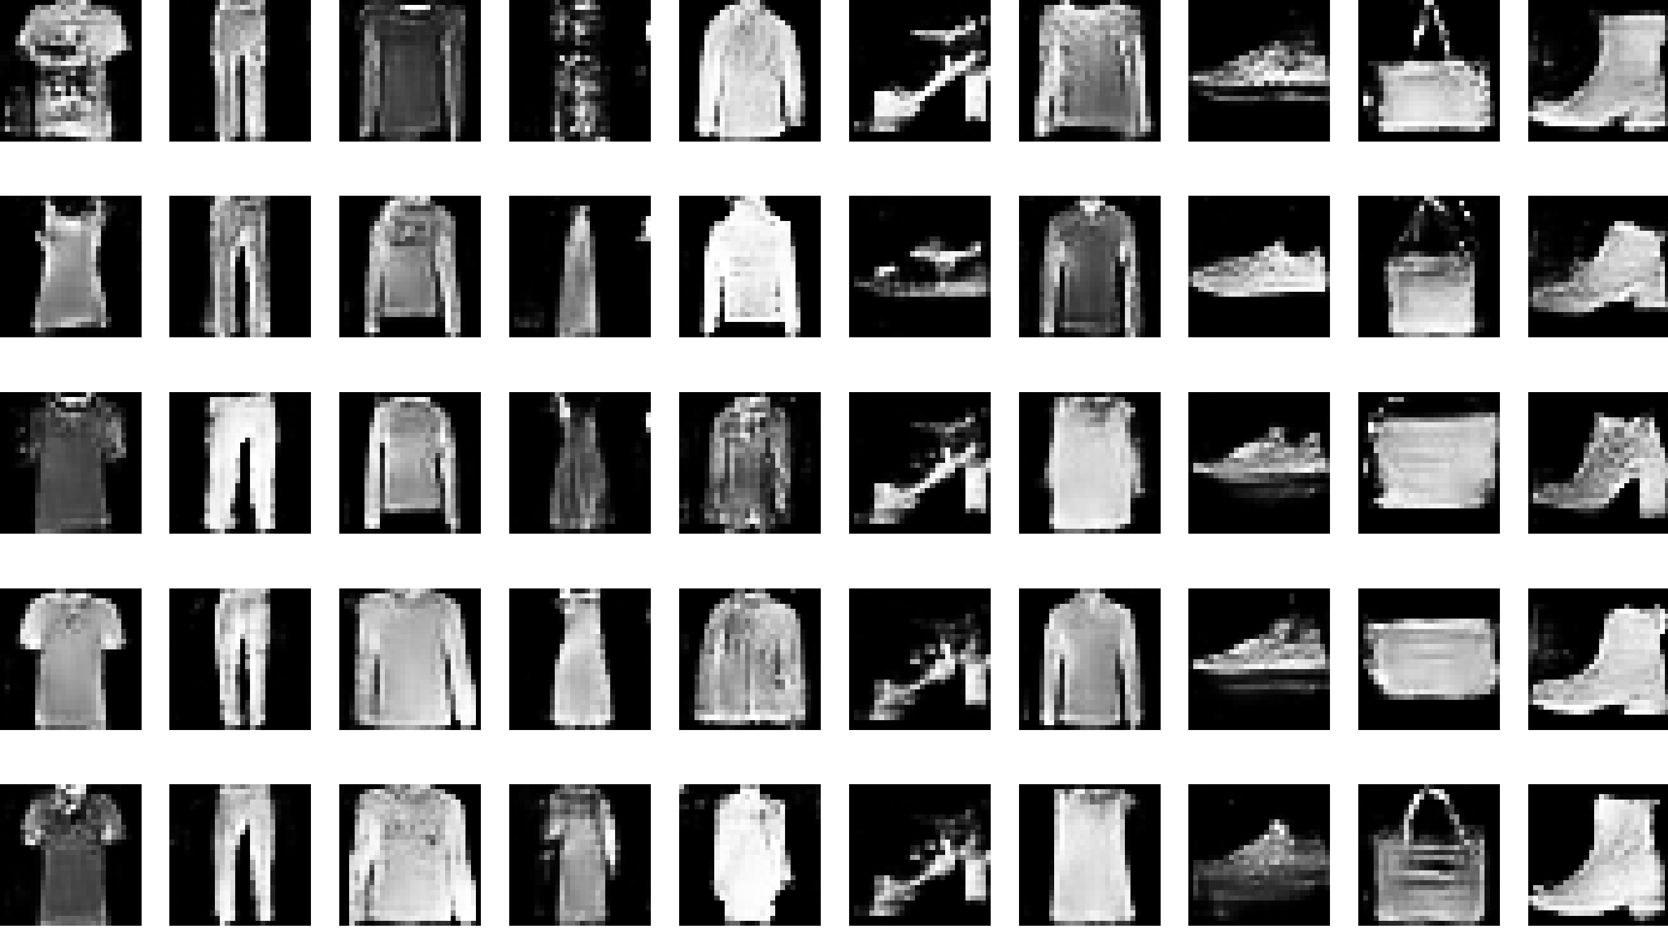
Результат работы сети на наборе данных Fashion MNIST (15000 итераций)

Slide 10
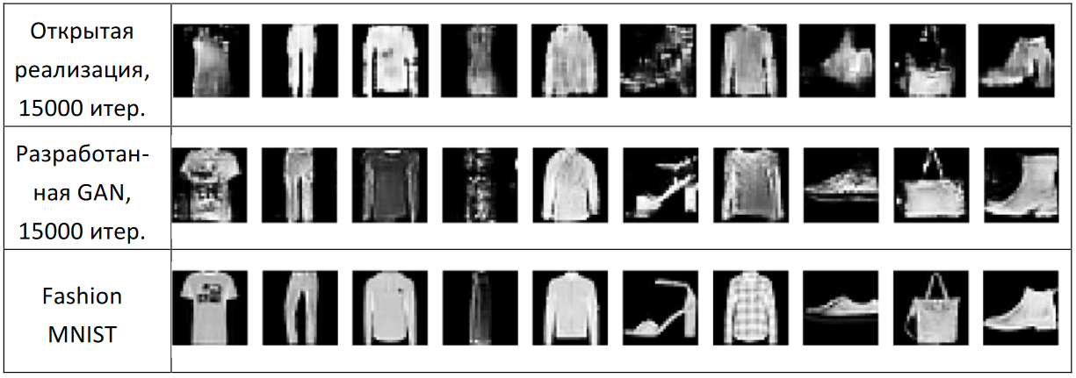
Сравнение сгенерированных и реальных изображений на наборе данных Fashion MNIST

Slide 11
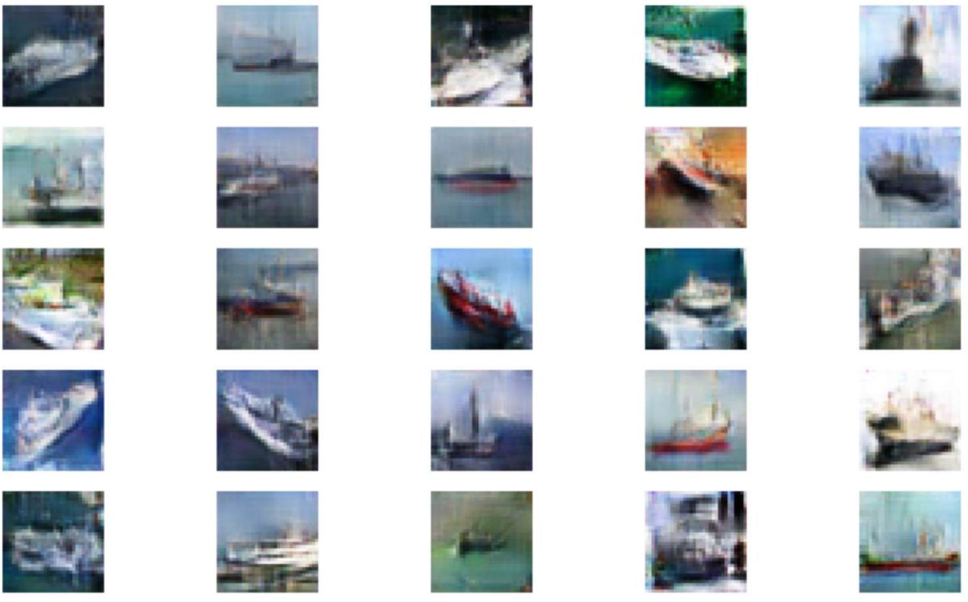
Результат работы сети на наборе данных CIFAR-10 (20000 итераций)

Slide 12
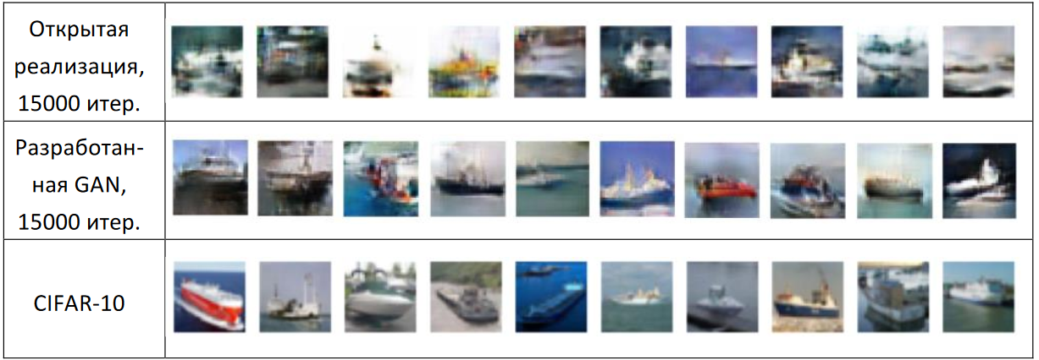
Сравнение сгенерированных и реальных изображений на наборе данных CIFAR-10

Slide 13
Применимость
Разработанная сеть применима для генерации изображений на различных наборах данных;
Лучше всего разработанная сеть работает на чёрно-белых изображениях с однообразными в пределах класса данными (MNIST, Fashion MNIST);
В случае более сложных данных рекомендуется обучать сеть отдельно на каждом классе.

Slide 14
Заключение
Разработан алгоритм свёрточной генеративно-состязательной сети со вспомогательным классификатором;
С помощью разработанной сети были сгенерированы изображения на основе наборов данных MNIST, Fashion MNIST и CIFAR-10;
Результаты разработанной сети превзошли результаты открытой реализации по качеству сгенерированных изображений;
Разработанная сеть применима для синтеза изображений на различных наборах данных.

